Slide 1
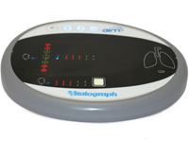
AIM2 사용설명서

Slide 2
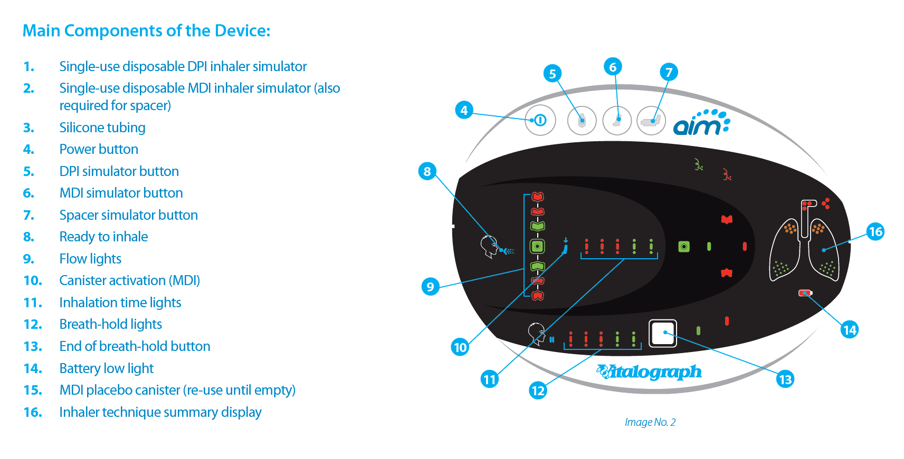
AIM 란?
Aerosol Inhalation Monitor (AIM)은 환자에게 흡입기 사용법을 교육하기 위하여 고안되었음.
아래 항목들을 측정하여 흡입테크닉을 평가함
- 흡입 시작 및 코디네이션(MDI)
- 흡입 속도
- 흡입 시간
- 흡입 멈춤 시간
여러 논문들에서 AIM을 사용하여 흡입기 테크닉을 평가한 결과들을 발표하였음.
AIM2 시연 시 주의사항
DPI 흡입 시 실제 천식환자와 유사한 흡입 속도와 세기로 시연하도록 주의
AIM2 시연의 목적이 DPI 가 MDI보다 강한 흡입력이 필요하다는 것을 보여주는 것인데 둘 다 잘나오면 설득력이 떨어짐
의사들이 AIM에 관심은 많이 있으나 직접 해보기는 주저하므로 담당자가 먼저 시범을 보인 후 체험을 권하도록 해야함
< AIM2 Device 설명 >

Slide 3
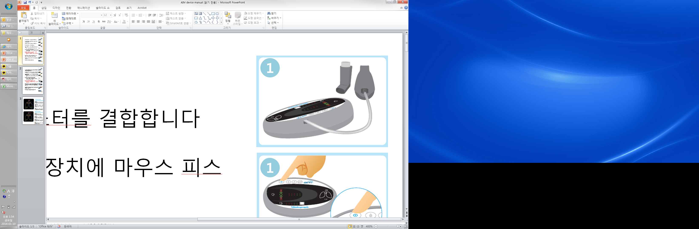
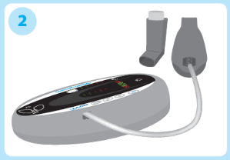
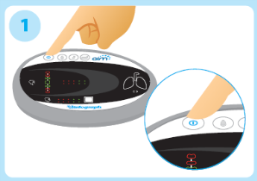
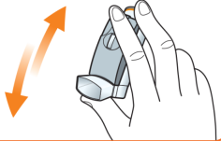
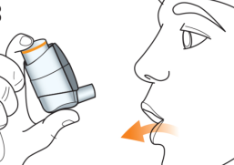
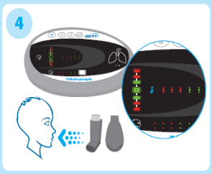
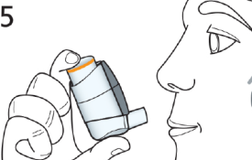
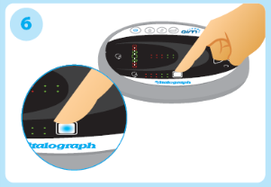
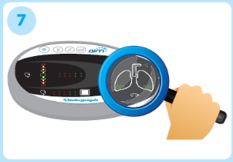
* AIM Device 사용방법 – MDI Test
1
1) 마우스피스에 캐니스터를 결합합니다.
2) 실리콘 튜브를 통해 장치에 마우스 피스를 연결합니다.
3) 전원을 켜고, MDI 옵션을 선택합니다.
4) 마우스피스를 3~4회 흔듭니다
5) 숨을 완전히 내 쉬어 폐 안의 공기를 빼냅니다
- 참고 : 마우스 피스를 물고 숨을 내쉬지 않는다
6) 마우스 피스를 물고, 흡입을 시작하며 캐니스터를 누르고 3~4초간 천천히 흡입합니다.
참고 : 튜브가 접혀 있지 않는지 확인
Duration indicator가 켜집니다 (1초에 한 칸 씩)
7) 흡입구서 입을 떼고 불편하지 않을 (약 5초) 정도로 숨을 참습니다.
8) 숨 참기가 끝나면 breath hold 흰색버튼을 누릅니다.
9) 폐 그림의 결과를 확인합니다.
2
3
4
5
6
7
8
9

Slide 4

* AIM Device 사용방법 – DPI Test
1) 실리콘 튜브를 통해 장치에 마우스 피스를 연결합니다.
2) 전원을 켜고, DPI 옵션을 선택합니다.
3) 숨을 완전히 내 쉬어 폐안의 공기를 빼냅니다
- 참고 : 마우스 피스를 물고 숨을 내쉬지 않는다
4) 마우스 피스를 입술로 물고, 강하고 빠르게 흡입합니다.
참고 : 튜브가 접혀 있지 않는지 확인
Duration indicator가 켜집니다 (1초에 한 칸 씩)
5) 흡입구서 입을 떼고 불편하지 않을 (약 5초) 정도로 숨을 참습니다.
6) 숨참기가 끝나면 breath hold 흰색버튼을 누릅니다.
7) 폐그림의 결과를 확인합니다.
1
2
3
4
5
6

Slide 5
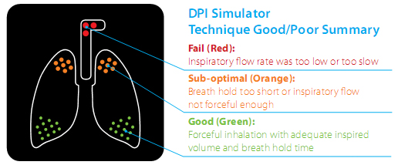
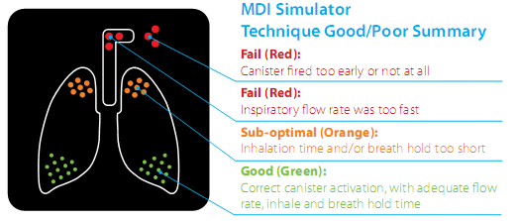
AIM Device 폐 그림 결과 설명
빨간색
흡입속도가 너무 느리거나 흡입력이 약함
→ 약물이 기관지에 도달하지 못하고 인두에 침착됨
오렌지색
충분히 강하게 흡입하지 않았거나, 숨 참기가 너무 짧았음
→ 약물이 small airway까지 도달하지 못함
녹색
강한 흡입력, 적절한 흡입량, 충분한 숨참기 유지함
→ 약물이 small airway까지 잘 도달함
빨간색
누르고 흡입을 시작함
→ 약물이 기관지에 도달하지 못하고 인두에 침착됨
빨간색
흡입속도가 너무 빨랐음
→ 약물이 기관지에 도달하지 못하고 인두에 침착됨
오렌지색
흡입시간, 숨 참기가 너무 짧았음
→ 약물이 small airway까지 도달하지 못함
녹색
누르고 흡입하는 박자가 잘 맞았고, 적절한 흡입속도와 숨 참기 유지함
→ 약물이 small airway까지 잘 도달함

